Slide 1
L2 EM
BIOMECANIQUE APPLIQUEE A l’EDUCATION MOTRICE

Slide 2
EVALUATION TD BIOMECANIQUE
Evaluation en Biomécanique L2 EM
80% CONTRÔLE TERMINAL ➔ PARTIEL
Epreuve Ecrite sur le contenu des Cours Magistraux
20% CONTRÔLE CONTINU TD ➔ POSTER
Devoir e Binôme ou Individuel à rendre à a fin des TD

Slide 3
EVALUATION TD BIOMECANIQUE
Contenu du Poster :
Etude d’une pratique sportive au choix
➔ Mettre en relation les principes Biomécanique vus en cours avec des moment spécifiques de la pratique
➔ Expliquer l’interêt de l’analyse biomécanique dans l’optimisation de la motricité
➔ En déduire des consignes simples à transmettre aux élèves

Slide 4
EVALUATION TD BIOMECANIQUE
Exemple de Poster:

Slide 5
MOMENT DE FORCE (ROTATION)

Slide 6
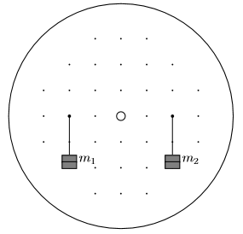
MOMENT DE FORCE
La Rotation fait appel à la notion de Moment de Force soumis par le corps ou l’objet en question
Exemple :
Un disque peut tourner librement autour d’un axe horizontal
Si l’on place 2 masses égales
Sur le diamètre du cercle
A égale distance du centre
Le disque reste en équilibre
Il est en équilibre de rotation

Slide 7
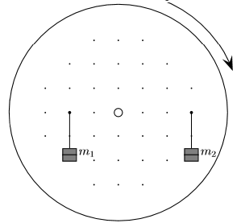
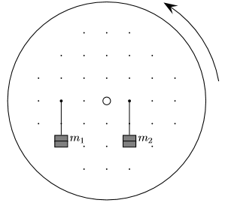
MOMENT DE FORCE
Exemple :
Si l’on déplace l’une des 2 masses
Le disque tourne
dans le sens de
la masse la plus
éloignée

Slide 8
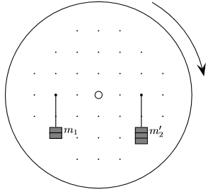
MOMENT DE FORCE
Exemple :
Si l’on modifie une des 2 masses
Le disque tourne
dans le sens de
la masse la plus
importante

Slide 9
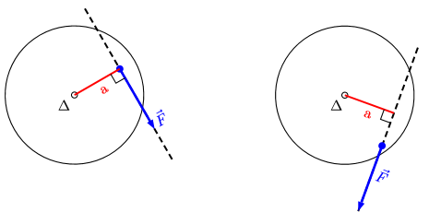
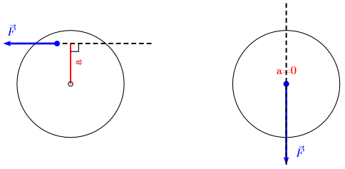
MOMENT DE FORCE
BILAN : La rotation du disque dépend :
De la masse appliquée :
➔ La force et plus particulièrement de sa norme
De la distance entre le centre et la perpendiculaire à la direction de la force : ➔ Le bras de levier

Slide 10
MOMENT DE FORCE
CALCUL:
On appelle moment d’une force F par rapport à un
axe de rotation le produit de la norme F de la force
et de son bras de levier d. (Symbole : M(⃗ F) )
M(⃗ F)= F . d
F en Newton (N) et d en metres (m) M(⃗ F) en N.m

Slide 11
LES LEVIERS
Il existe 3 types de leviers différents :
Description | LEVIER INTER-APPUIS L'axe ou le point d'appui (A) se situe entre les points d'application des forces P et F | LEVIER INTER-RESISTANT P se situe entre F et A Leviers rares dans le corps humain bien qu'ils favorisent la puissance musculaire | LEVIER INTER-PUISSANT F se situe entre P et A Ceux sont les leviers les plus nombreux (fréquents) dans l'appareil locomoteur.
Exemples Physiques
Exemples Anatomiques
Exemples Mécaniques
Avantages/ inconvénients | Pour atteindre l'équilibre : l'intensité de P peut être égale à celle de F, si leurs bras de levier sont de mêmes longueurs | Efficacité de F (++) en effet, F peut équilibrer P malgré une intensité moindre car son bras de levier est plus grand Amplitude du mouvement provoqué par F (--) car loin de l'axe, F n'engendre que peu de déplacement | Efficacité de F (--) pour équilibrer P, F doit avoir une intensité supérieure à P car son bras de levier est plus petit Amplitude du mouvement provoqué par F (++) car près de l'axe, F engendre un plus grand déplacement de l'extrémité du segment

Slide 12
MOMENT DE FORCE MUSCULAIRE
Effet sur la Force musculaire à développer
Dans un système d’équilibre des forces on a :
${\vec{M}}_{Fm}$ + ${\vec{M}}_{P}$ = $\vec{0}$
Si l’on projette suivant un sens positif, on obtient :
$M_{Fm}$ - $M_{P}$ = 0
$M_{Fm}$ = $M_{P}$
$F_{m} ∗d_{Fm}$= $P ∗d_{P}$
$F_{m}$= $P ∗d_{P}/d_{Fm}$

Slide 13
MOMENT FORCE MUSCULAIRE
Effet sur la Force musculaire à développer
La Force musculaire dépend donc du Poids $P$mais surtout du rapport des bras de leviers $d_{P}/d_{Fm}$.
Ce rapport évolue au cours de l’action motrice et met en avant les différences de forces à déployer pour faire avancer le système.
Dans le cadre une formation et de l’apprentissage des actions motrices, il peut être intéressant de limiter ce rapport afin de faciliter l’action et de limiter les risques de blessures
$F_{m}$= $P ∗d_{P}/d_{Fm}$

Slide 14
MOMENT FORCE : APPLICATION PRATIQUE
Application dans la pratique :
Calculer la force développée par le psoas pour maintenir la jambe en équilibre dans la position horizontale.
Le point d’insertion du psoas se trouve à 12 cm de l’articulation de la hanche (grand trochanter) et le fuseau musculaire fait un angle de 25°par rapport à l’horizontale.
Calculer la force articulaire de la hanche sur la tête du fémur.

Slide 15
MOMENT FORCE : APPLICATION PRATIQUE
Application dans la pratique :
Equation de
Rotation :
$$\sum{{\vec{M}}_{F}= \vec{0}}$$
${\vec{M}}_{Fm}$ + ${\vec{M}}_{P}$ + ${\vec{M}}_{R}$ = $\vec{0}$
Si l’on projette suivant un sens positif, on obtient :
$M_{Fm}$ - $M_{P}$ + 0 = 0
12 cm
$M_{Fm}$ = $M_{P}$
25°
$F_{m} ∗d_{Fm}$= $P ∗d_{P}$
$F_{m}$= $P ∗d_{P}/d_{Fm}$

Slide 16
MOMENT FORCE : APPLICATION PRATIQUE
Application dans la pratique :
Equation de
Translation :
$$\sum{{\vec{F}}_{ext}= \vec{0}}$$
${\vec{F}}_{m}$ + $\vec{P}+$ $\vec{R}$ = $\vec{0}$
Si l’on projette sur l’axe X :
${−F}_{m} ∗\cos{25}+0+R_{x}=$ 0
Soit $R_{x}= F_{m}∗\cos{25}$
Si l’on projette sur l’axe Y :
12 cm
$F_{m} ∗\sin{25}−P+R_{y}=$ 0
Soit $R_{y}= {P −F}_{m}∗\sin{25}$
25°
$R_{x}=2400∗\cos{25}$ = 2175N
$$R_{y}=300−2400∗\sin{25}=−714N$$

Slide 17
MOMENT FORCE : APPLICATION PRATIQUE
Application dans la pratique :
$$R= \sqrt{R_{x}²+R_{y}²}$$
= 2289 N
Soit environ 230 kgF !!!

Slide 18
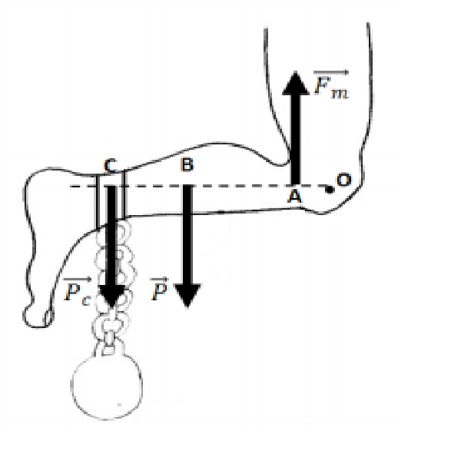
MOMENT FORCE : APPLICATION PRATIQUE
Application dans la pratique :
On se propose de déterminer la force musculaire (𝐹𝑚) et la force de contact osseuse (s’appliquant à l’articulation du genou) agissant sur la jambe lorsque l’individu maintient celle-ci horizontale avec une charge appliquée à une distance de 25 cm par rapport à l’articulation du genou.
L’angle entre la jambe et la cuisse est de 90°, toutes les forces agissant sur la jambe sont considérées comme étant coplanaires et perpendiculaires à la jambe.
Définir le système étudié et faire le bilan des forces externes agissant sur le système étudié.
Déterminer l’intensité du moment de la force musculaire et l’intensité de la force musculaire 𝐹𝑚 permettant de maintenir la jambe dans cette position.
Déterminer l’intensité de la force de contact osseuse.
Données :
O, centre de rotation de l’articulation du genou
A, point d’application de la force musculaire (𝐹𝑚)
B, point d’application du poids (𝑃⃗ ) de la jambe de masse m = 5 kg
C, point d’application de la charge (𝑃𝑐 ⃗ ) de masse mc = 10 kg
OA = 5 cm; OB = 15 cm; OC = 25 cm;
Accélération gravitaire 𝑔 = 10 m.s-2

Slide 19
MOMENT DE FORCE : APPLICATION PRATIQUE
Implication dans l’éducation à la motricité
En quoi l’analyse du moment de force peut-elle influencer le développement des habiletés motrices?
En Athlétisme
En Natation
En Gymnastique
Dans un sport Collectif
Dans un sport d’opposition / duel (Raquette ou Combat)
Dans un autre sport de votre choix

Slide 20
MOMENT DE FORCE : APPLICATION PRATIQUE
En Athlétisme :
Dans les courses, les ouvertures cuisse/Tronc et Cuisse/Jambe sont soumises à ce principe biomécanique lors du cycle de course.
L’optimisation de ces angles favorisent l’efficacité de la foulée de courses en fonction de l’objectif de production ou de conservation de vitesse.
En saut et en lancer, on retrouve cette notion biomécanique.
Sauts : prise d’avance des appuis lors des appel
Lancers : position du bras lanceur lors de la phase d’éjection
L’optimisation des positionnements favorisent la production de geste efficace.

Slide 21
MOMENT DE FORCE : APPLICATION PRATIQUE
En Natation :
Le mouvement de bras du nageur va aussi impliqué la notion de moment de force.
On peut le retrouver au niveau de l’épaule ou du coude en fonction de la nage.
Lors du virage, la flexion de membres inferieurs va favoriser la pousser plus ou moins efficace en fonction de la capacité musculaire du nageur.
Une position en flexion complète est plus efficace mais n’est pas toujours la plus appropriée en fonction des capacités musculaire du nageur.

Slide 22
MOMENT DE FORCE : APPLICATION PRATIQUE
En Gymnastique :
On peut retrouver des notions de moment de force lors de certaines rotations aux agrées pour lesquels la position du corps (groupé / tendu) va influencer la rotation
Dans certains éléments, pour faciliter leur exécution, un positionnement du corps va limiter les moments de force et favoriser la mise en place et le maintien de position statique

Slide 23
MOMENT DE FORCE : APPLICATION PRATIQUE
Dans un sport collectif:
- Dans le cas d’un déplacement, on va retrouver les principes de courses d’athlétisme
Des positionnements corporels toutefois modifiés par la gestion d’un mobile à déplacer également
Lors d’une frappe, d’une passe d’un tir, d’un shoot, l’action du membre va induire la force déployée au projectile.
La précision et le principe de viser la cible va complexifier ce moment de force en le définissant dans un repère multidirectionnel.

Slide 24
IMPULSION : APPLICATION PRATIQUE
Dans un sport d’opposition / duel:
Dans un sport de raquette, le mouvement du bras va également définir un moment de force autour des articulations du membre supérieur (Epaule / Coude / Poignet) favorisant le gain de force de la frappe
Dans le cas d’un sport de combat, notamment en judo, le principe de rotation autour d’un axe (Pied/ Hanche / Epaule) définissant les techniques de projection, est aussi soumis au principe de moment de force
Dans tous les cas, la gestion de la force et la production de vitesse facilite l’exécution

